Slide 1
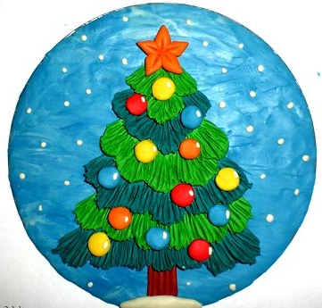
Схема рисования новогодней ели
методом пластилинографии

Slide 2
